Slide 1
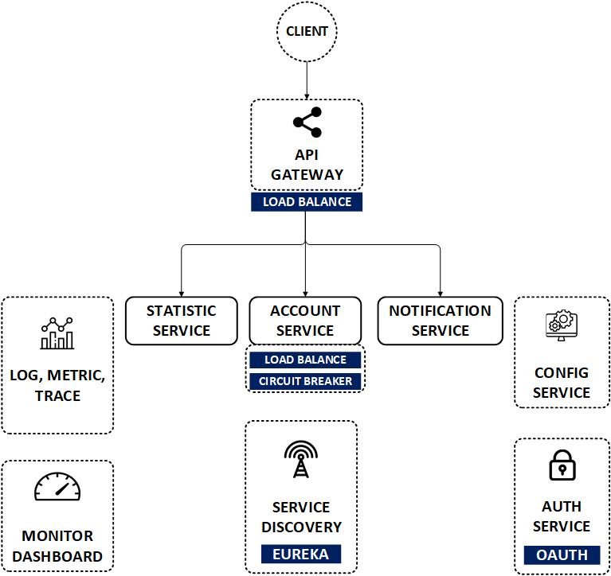

Spring Cloud Micrometer Trace + Brave + Zipkin
www.jmaster.io/course/microservices-with-spring-cloud

Slide 2
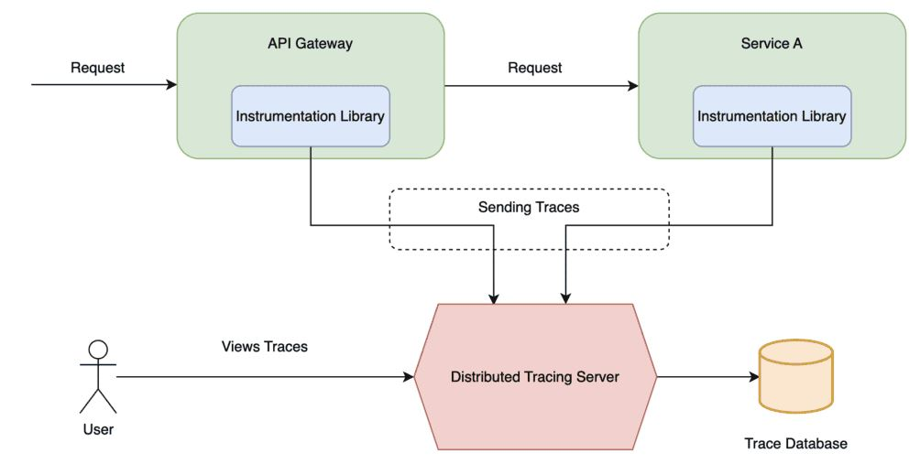
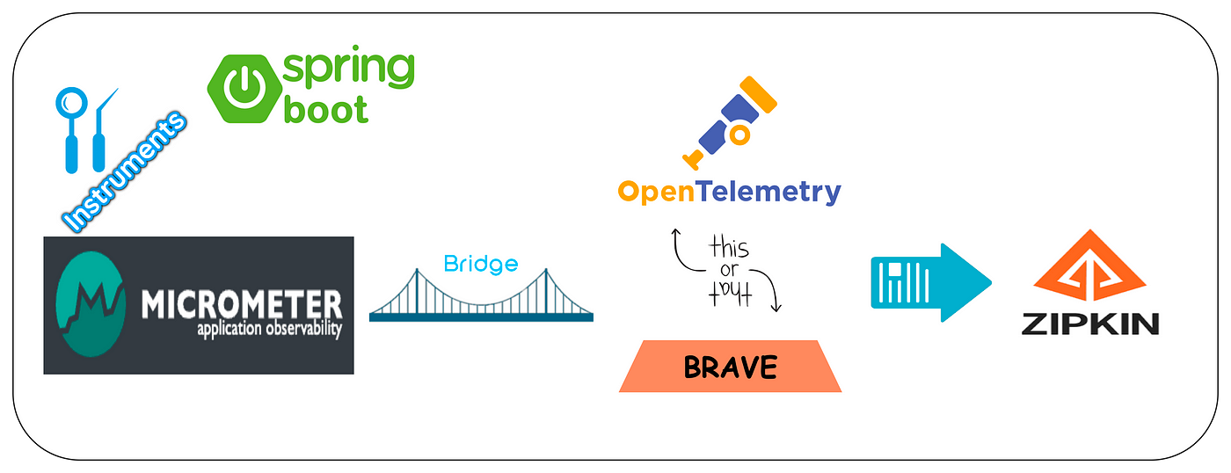
Distributed Trace

Slide 3
Micrometer Tracing
Micrometer cung cấp API thư viện đo lường số liệu (metrics) trong nhiệm vụ theo dõi hiệu suất ứng dụng hệ thống phân tán
Micrometer Tracing là một phần thêm khác, cung cấp API thư viện cho việc theo dõi dấu vết của các hoạt động trong ứng dụng (Trace, Span, Tag)
API trừu tượng, thống nhất, độc lập với các hệ thống tích hợp implementation
Hỗ trợ bởi Brave và OpenTelemetry trong quản lý Trace/Span/Tag trong ứng dụng

Slide 4
Brave Tracer
Brave là một thư viện Java chuyên dụng cho theo dõi phân tán, cung cấp các công cụ để tạo, quản lý và xuất dữ liệu tracing
Cung cấp các bộ chuyển tiếp (reporter) để gửi dữ liệu trace đến các hệ thống theo dõi như Zipkin,…
zipkin-reporter-brave: Thu thập dữ liệu trace/span từ Brave và chuyển đổi định dạng, gửi về cho Zipkin
Brave có thể dùng độc lập hoặc kết hợp micrometer tracing
micrometer-tracing-bridge-brave: Brave như implementation cho Micrometer Tracing API

Slide 5
Zipkin
Là một distributed tracing system
Cung cấp giao diện UI trực quan để tìm trace id, Service, etc. giúp nhận biết luồng, lỗi, hiệu suất
Thu thập dữ liệu Trace/Span gửi lên từ client
Dữ liệu lưu trữ trong in-memory, or database such as Cassandra or ElasticSearch.

Slide 6
